Slide 1
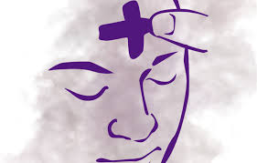
MIÉRCOLES DE CENIZA

Slide 2
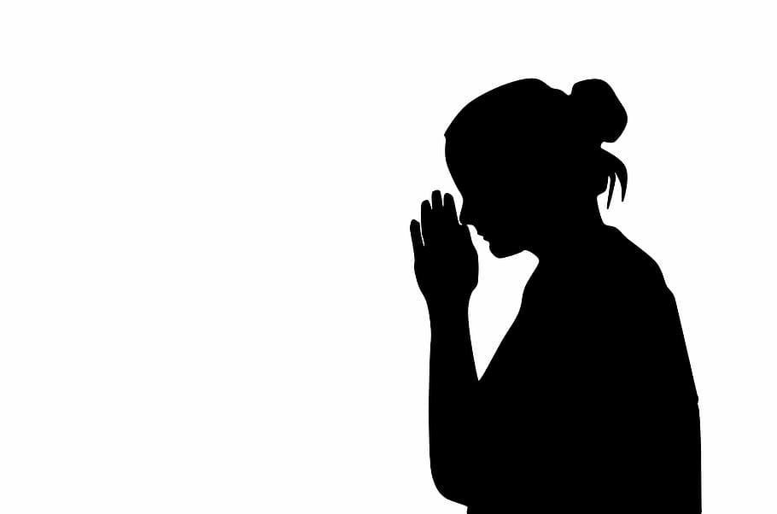
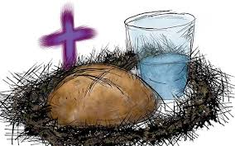
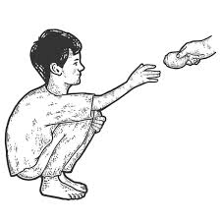
LECTURA DEL EVANGELIO
ORACIÓN
LIMOSNA
AYUNO

Slide 4
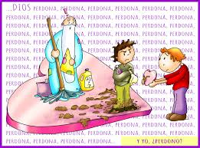
PETICIONES DE PERDÓN

Slide 5
IMPOSICIÓN DE LA CENIZA

Slide 6
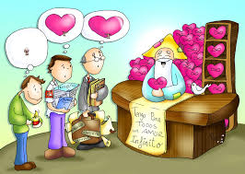
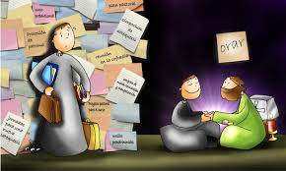
PETICIONES

